Slide 1
সকলকে স্বাগতম

Slide 2
শিক্ষক পরিচিতি
বিনয় কুমার বিশ্বাস
সহকারী শিক্ষক
কোলা সদর উদ্দিন উচ্চ বিদ্যালয়
রাজবাড়ী সদর, রাজবাড়ী।
মোবাঃ ০১৭১৭৭৫৪৮০৭

Slide 3
পাঠ পরিচিতি
শ্রেণীঃ ৮ম
বিষয়ঃ বাংলা ১ম পত্র
( গদ্যাংশ )
সময়ঃ ৫০ মিনিট
তারিখঃ ১৬-০৯-২০২০ইং

Slide 4
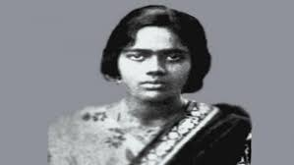
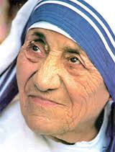
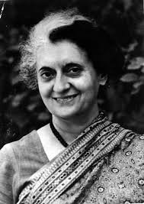
এসো আমরা কিছু ছবি দেখি
প্রীতিলতা ওয়াদ্দেদার
মাদার তেরেসা
শ্রীমতী ইন্দিরা গান্ধী
মার্গারেট থ্যাচার

Slide 5
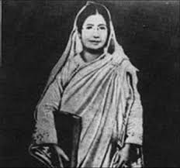
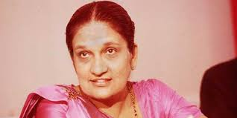
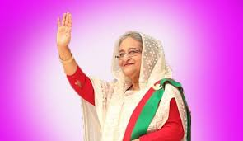
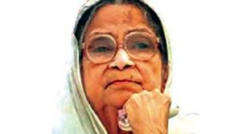
এসো আমরা আরও কিছু ছবি দেখি
শ্রীমাভো বন্দরনায়েকে
বেগম রোকেয়া সাখাওয়াত
বেগম সুফিয়া কামাল
শেখ হাসিনা

Slide 6
আজকের পাঠ
“নারী”
-কাজী নজরুল ইসলাম
(প্রথমাংশ)

Slide 7
শিখনফল
১. কবি পরিচিতি জানতে পারবে ।
২. কবিতার নির্ধারিত অংশ প্রমিত উচ্চারণে আবৃতি করতে পারবে ।
৩. নুতন শব্দের অর্থসহ বাক্য তৈরী করতে পারবে ।
৪. বিশ্বের উন্নয়নে নর-নারীর ভূমিকা সমান তা জানতে পারবে ।

Slide 8
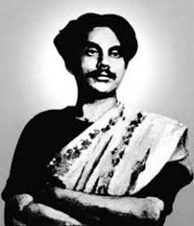
লেখক পরিচিতি-কাজী নজরুল ইসলাম
তিনি ১৯৭৬ সালে ২৯শে আগস্ট ঢাকায় মৃত্যুবরণ করেন ।
জন্মঃ ১৮৯৯ সালের বর্ধমান জেলার আসানসোল মহকুমার চুরুলিয়া গ্রামে।
পেশাঃ-তিনি ছোটবেলায় রুটির দোকানে ছিলেন এবং লেটো গানের দল চালাতেন । পরবর্তীতে প্রথম মহাযুদ্ধ শুরু হলে বাঙ্গালি পল্টনে যোগ দেন ।
বঙ্গবন্ধু তাঁকে ১৯৭২ সালে সপরিবারে ঢাকা নিয়ে আসেন । ১৯৭৪ সালে ঢাকা বিশ্ববিদ্যালয় তাঁকে ডি. লিট উপাধি দেন । তিনি পদ্মভূষণ , স্বাধীনতা পুরস্কার ও একুশে পদক পান ।
তিনি ‘বিদ্রোহী কবি’ ‘রণ সংগীত রচয়িতা’, বাংলাদেশের জাতীয় কবি এবং প্রেমের ও সাম্যের কবি ছিলেন ।
তিনি কবিতা, সংগীত , উপন্যাস, নাটক , প্রবন্ধ , গল্প শ্যামা সংগীত , ইসলামী গান ও গজল রচনা করেন । তাঁর বিখ্যাত কবিতার নাম ‘বিদ্রোহী’ ।

Slide 9
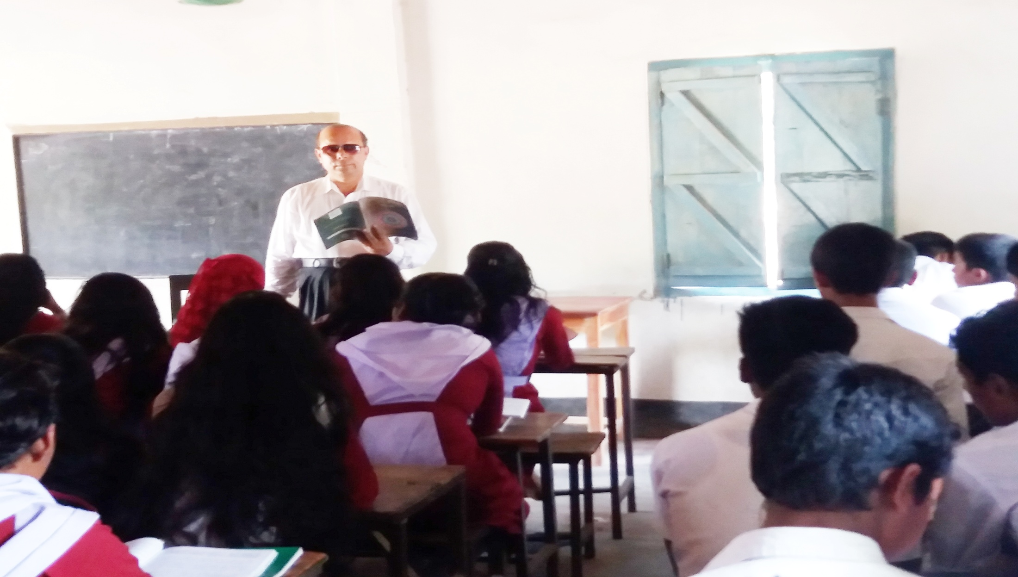
আদর্শ পাঠ

Slide 10
এসো আমরা কিছু নুতন শব্দ জেনে নিই
সমতা , সকলের জন্যে সম অধিকার ।
সাম্য
সুমহান, এখানে মহিমান্বিত অর্থে ব্যবহৃত হয়েছে ।
মহীয়ান
যুদ্ধ , লড়াই
রণ
কত নারী দিল সিঁথির সিঁদুর
অসংখ্য নারী স্বামীকে হারিয়েছে

Slide 11
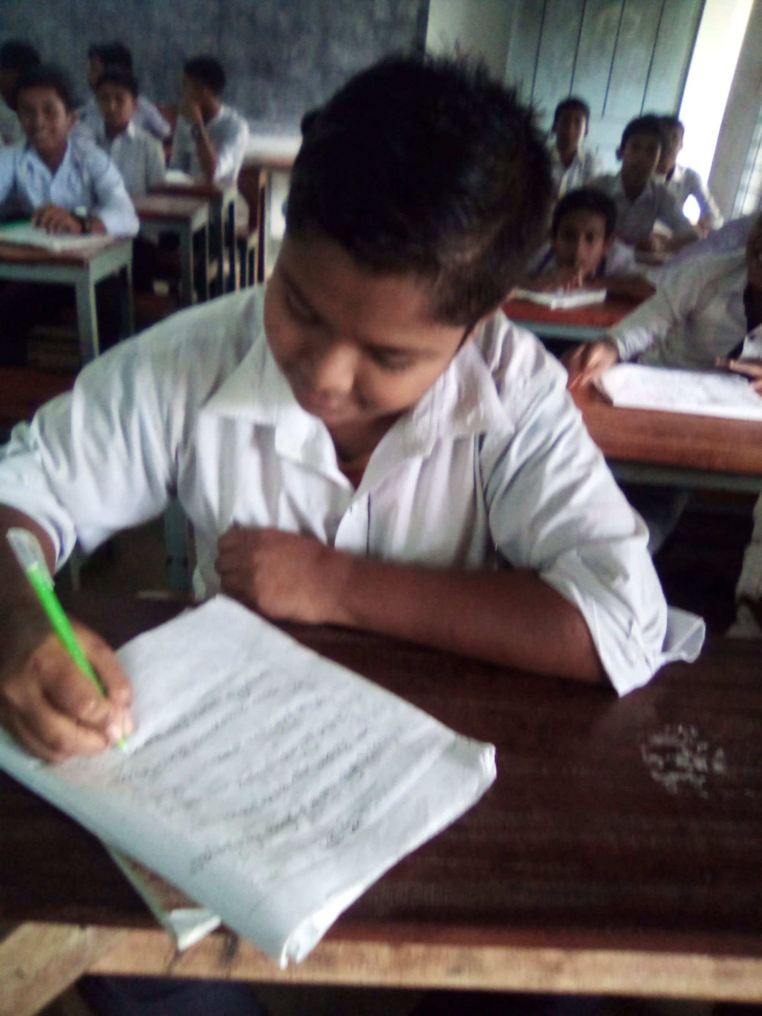
একক কাজ
প্রশ্নঃ-কবি কাজী নজরুল ইসলাম বাল্যকাল সম্পর্কে সংক্ষেপে লিখ ?

Slide 12
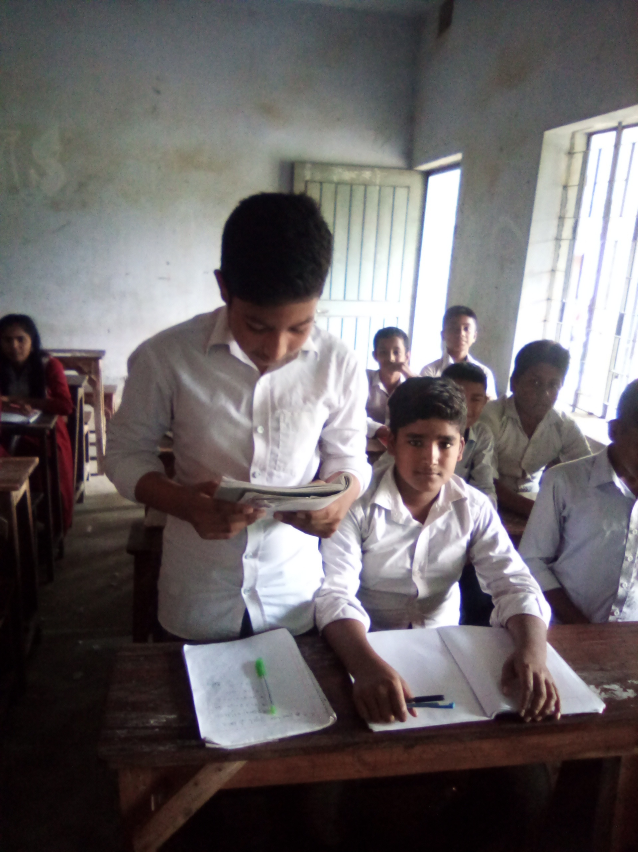
সরব পাঠ

Slide 13
এসো আমরা কবিতার কিছু অংশ জেনে নিই
সাম্যের গান গাই-
আমার চক্ষে পূরুষ-রমণী কোন ভেদাভেদ নাই ।
বিশ্বের যা-কিছু মহান সৃষ্টি চির-কল্যাণকর
অর্ধেক তার করিয়াছে নারী , অর্ধেক তার নর।
বিশ্বে যা-কিছু এল পাপ-তাপ বেদনা অশ্রুবারি
অর্ধেক তার আনিয়াছে নর , অর্ধেক তার নারী।
জগতের যত বড় বড় জয় বড় বড় অভিযান
মাতা ভগ্নি ও বধুদের ত্যাগে হইয়াছে মহীয়ান ।

Slide 14
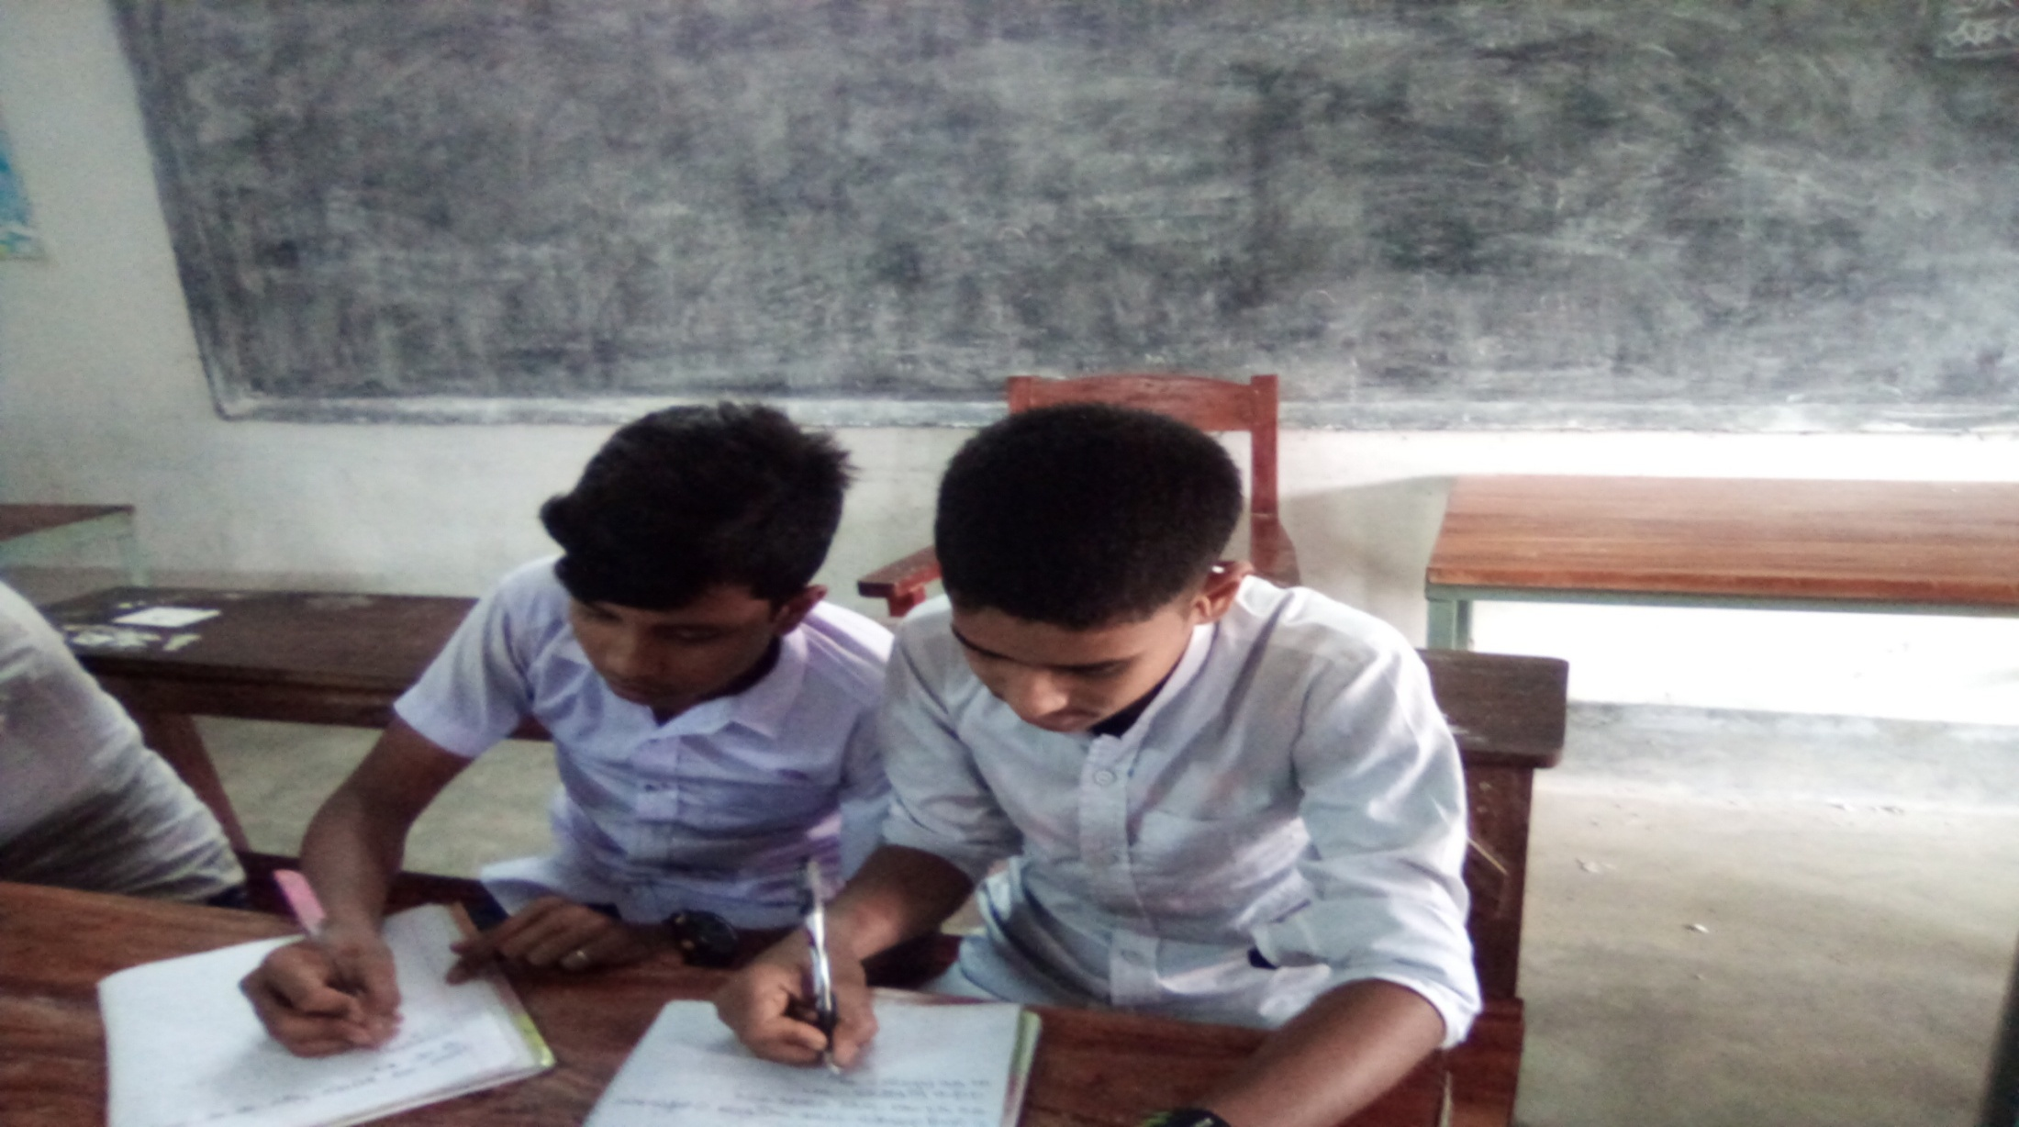
জোড়ায় কাজ
প্রশ্নঃ- ‘আমার চক্ষে পূরুষ-রমণী কোনো ভেদাভেদ নাই’-এ কথাটি ব্যাখ্যা কর ।

Slide 15
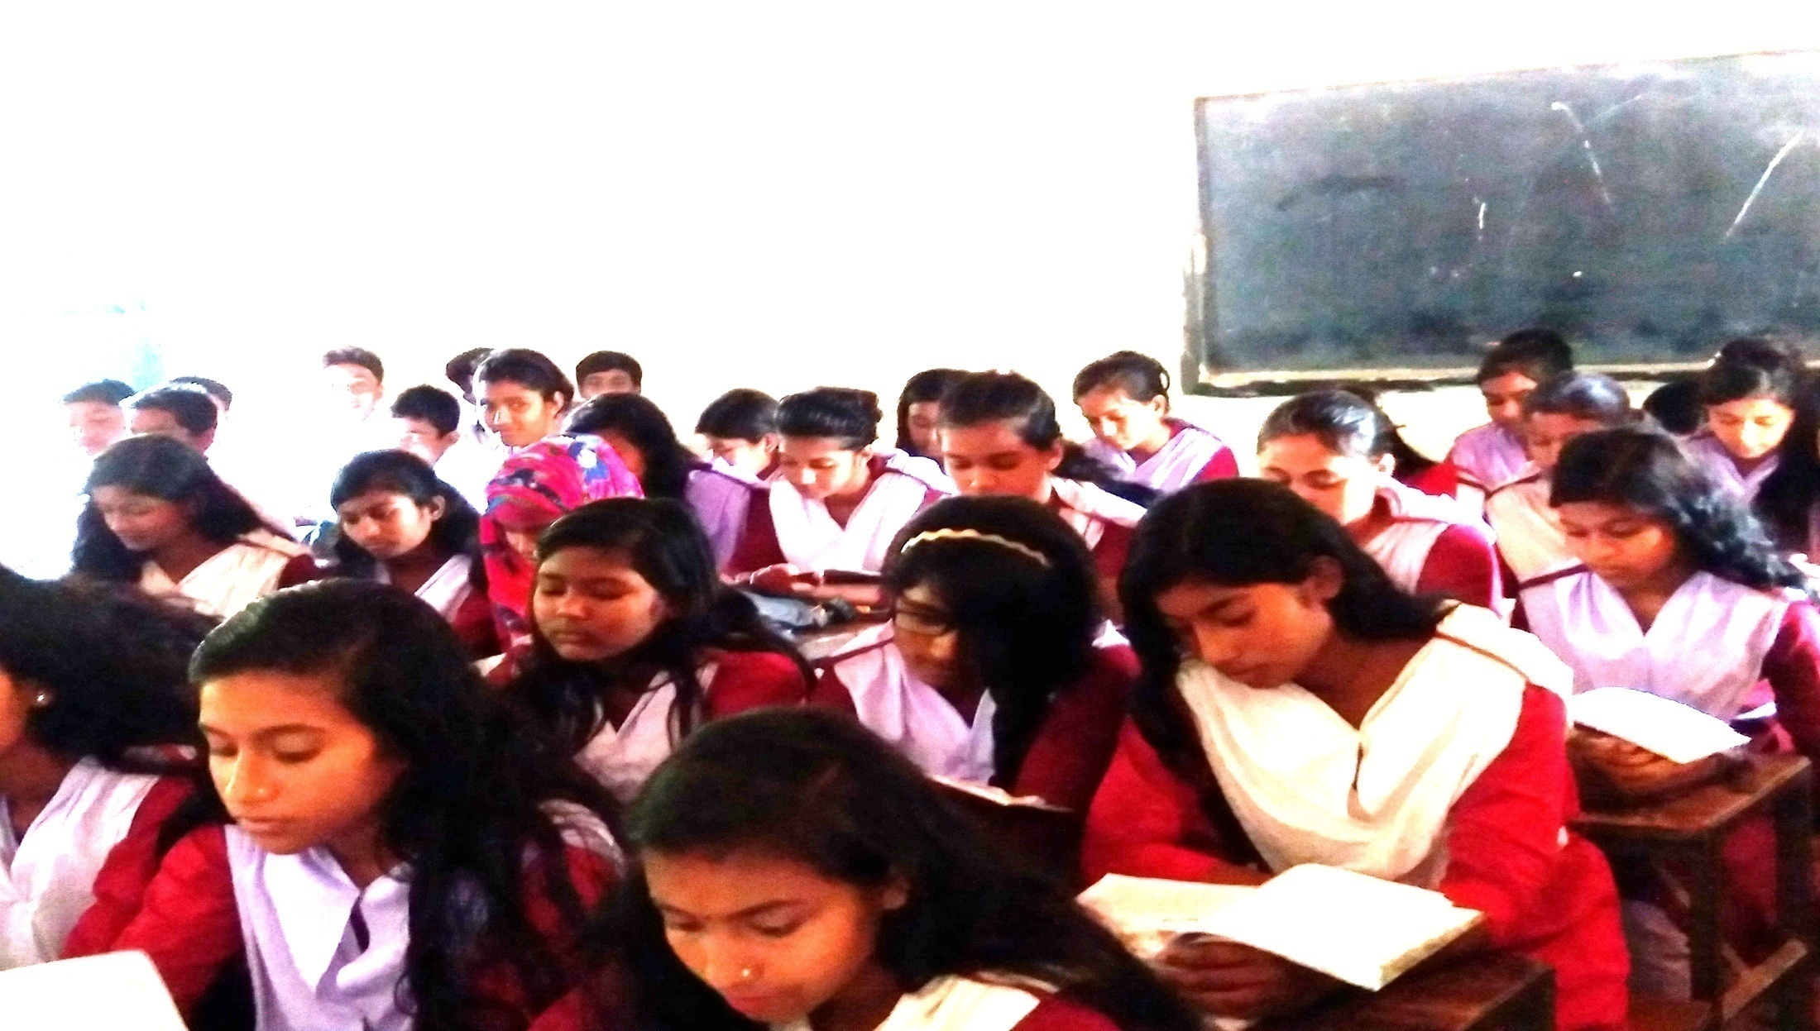
নিরব পাঠ

Slide 16
এসো আমরা কিছু কবিতার অংশ জেনে নিই
কোন রণে কত খুন দিল নর , লেখা আছে ইতিহাসে,
কত নারী দিল সিঁথির সিঁদুর , লেখা নাই তার পাশে ।
কত মাতা দিল হৃদয় উপাড়ি কত বোন দিল সেবা ,
বীরের স্মৃতি –স্তম্ভের গায়ে লিখিয়া রেখেছে কেবা ?
কোন কালে একা হয় নি কো জয়ী পূরুষের তরবারি ,
প্রেরণা দিয়াছে , শক্তি দিয়াছে বিজয়-লক্ষী নারী ।

Slide 17
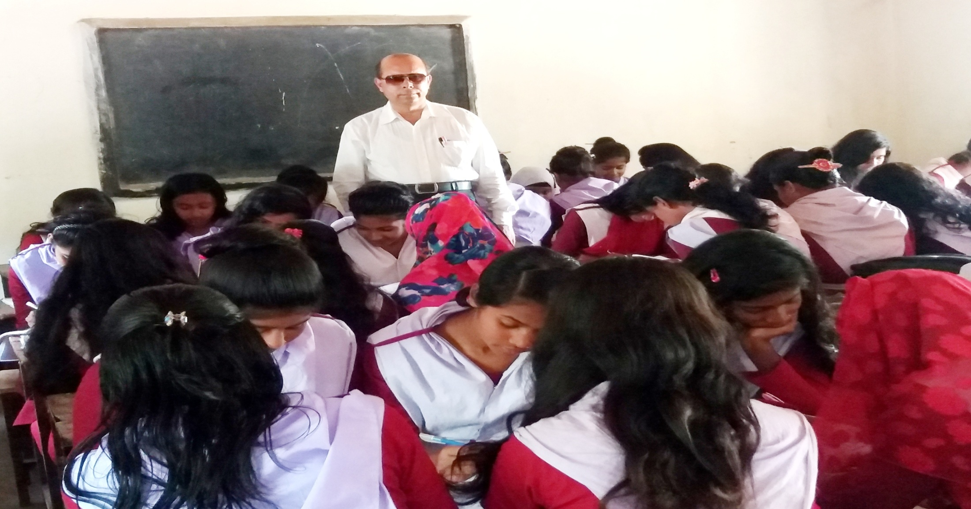
দলগত কাজ
প্রশ্নঃ-‘কত নারী দিল সিঁথিঁর সিঁদুর ,লেখা নাই তার পাশে’-কথাটি ব্যাখ্যা কর ।

Slide 18
মূল্যায়ন-০১
প্রশ্নঃ-০১-কাজী নজরুল ইসলাম কত সালে জন্ম গ্রহন করেন ?
ক. ১৮৮৯ সালে খ. ১৮৯৯ সালে
গ. ১৯০৯ সালে ঘ. ১৯১৯ সালে
প্রশ্নঃ-০২-কবি কত বছর বয়সে কাজী নজরুল ইসলাম বাকশক্তি হারান ?
ক. ৪১ বছর খ. ৪২ বছর
গ. ৪৩ বছর ঘ. ৪৪ বছর
প্রশ্নঃ-০৩- কাজী নজরুলের ‘নারী’ কবিতাটি কোন কাব্য গ্রন্থ থেকে নেওয়া হয়েছে ?
ক. সর্বহারা খ. চক্রবাক
গ. অগ্নীবীণা ঘ. সাম্যবাদী

Slide 19
মূল্যায়ন-০২
নীচের উদ্দিপকটি পড় এবং ০৪ ও ০৫ নং প্রশ্নের উত্তর দাওঃ-
মুসা ইব্রাহীম বাংলাদেশের প্রথম বাঙ্গালি এভারেস্ট বিজয়ী । মুসা ইব্রাহীম মনে করেন , তার সহধর্মিনীর অনুপ্রেরণাই তাকে সফলতার শীর্ষে পৌছে দিয়েছে । যার ফলে তিনি বরফের সুউচ্চ চূড়ায় বাংলাদেশের পতাকা উড়াতে সক্ষম হন ।
প্রশ্নঃ-০৪-উপরের উদ্দীপকে কাজী নজরুল ইসলাম রচিত ‘নারী’ কবিতার কোন ভাবটি প্রাসংগিক ?
ক নারীর সাহসিকতা খ নারীর আত্নত্যাগ
গ নারীর বেদনা ঘ নারীর অনুপ্রেরণা

Slide 20
মূল্যায়ন-০৩
প্রশ্নঃ-০৫-মুসা ইব্রাহিম এবং কবি কাজী নজরুল ইসলামের অনুভূতির সঙ্গে সাদৃশ্যপুর্ণ
চরণ/চরণগুলো হলো-
i. অর্ধেক তার করিয়াছে নারী অর্ধেক তার নর
ii. প্রেরণা দিয়াছে শক্তি দিয়াছে বিজয় লক্ষ্মী নারী
iii. পীড়ন করিলে সে-পিড়ন এসে পীড়া দেবে তোমাকেই
নীচের কোনটি সঠিক ?
ক. i খ. i ii
গ. ii iii ঘ. i ii iii

Slide 21
বাড়ীর কাজ-০১

Slide 22
বাড়ীর কাজ-০২
নারীদের প্রেরণাদায়ক একটি নাম রুবানা হক । তিনি একজন বাংলাদেশী নারী উদ্যোক্তা ও সফল ব্যাবসায়ী । তিনি মোহাম্মদী গ্রুপের বর্তমান ব্যবস্থাপক পরিচালক । তিনি বাংলাদেশ পোশাক প্রস্তুত কারক ও রপ্তানিকারক সমিতি (বিজিএমইএ)-এর নির্বাচিত প্রথম নারী সভাপতি । উপরোক্ত দায়িত্বগুলো পূরুষের সাথে তাল মিলিয়ে সুনাম ও নিষ্ঠার সাথে পালন করেছেন এবং করছেন । নারী বলে কোথাও তাকে সমস্যায় পড়তে হয় নি ।

Slide 23
বাড়ীর কাজ-০৩
প্রশ্নসমূহ
ক. ‘নারী’ কবিতাটি কাজী নজরুল ইসলামের কোন কাব্যপ্রন্থ থেকে সংকলিত ?
খ. কবির চোখে পূরুষ-রমণী কোন ভেদাভেদ নেই কেন ?
গ. রুবানা হক –এর কার্যক্রমে ‘নারী’ কবিতার যে দিকটি উদ্ভাসিত হয়েছে তার বর্ননা দাও ।
ঘ. উদ্দীপকে ‘নারী’ কবিতার যে ভাবের প্রতিফলন হয়েছে তা ব্যাখ্যা কর ।

Slide 24
সকলকে ধন্যবাদ

